Slide 1

Android进程间通信性能分析
冯力 北航

Slide 2
Agenda
Binder IPC与传统IPC的性能对比
一次Binder IPC的时间分布
基于消息队列的binder驱动并测试性能

Slide 3
Binder IPC与传统IPC性能对比
测试基于Lmbench,将其移至到android并添加对Binder的性能测试
  选择Lmbench的理由
    Lmbench本身集成了传统IPC的带宽和时延测试
    Lmbench实现得非常精确，排除了一些测量上的干扰
    Lmbench提供了良好的接口，方便扩展
  Lmbench的特点
    简易可移植，复合ANSI/C标准，为UNIX/POSIX而制定的微观评测工具
    可以测试拷贝内存、读内存、写内存
    测试管道、TCP、 消息队列性能

Slide 4
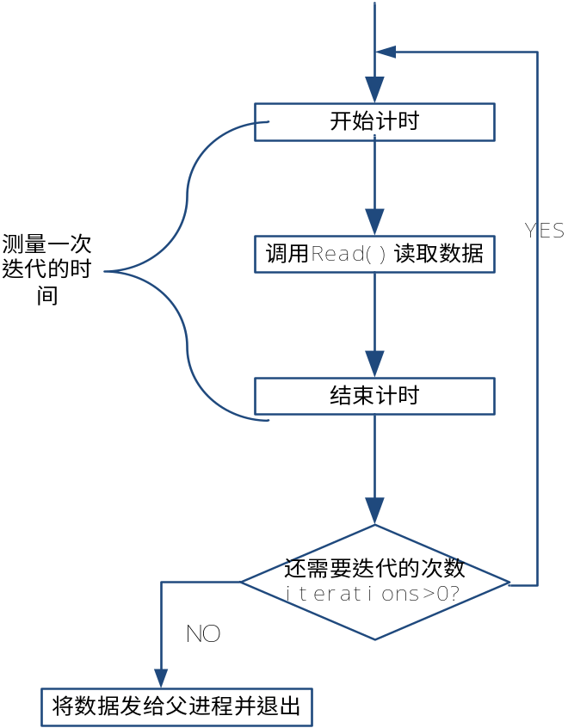
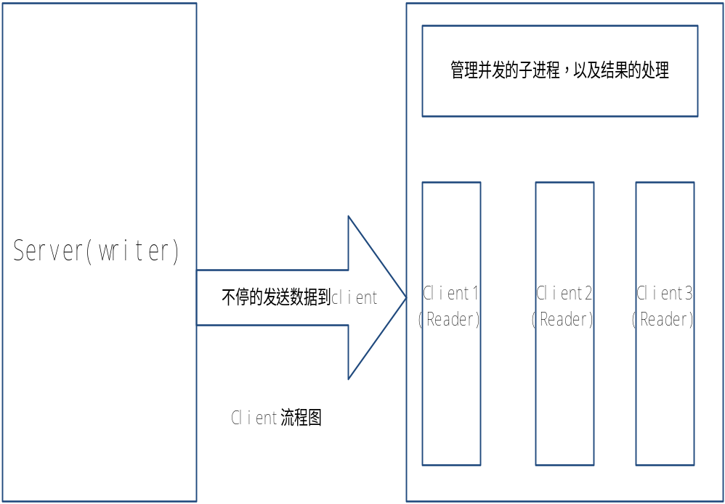
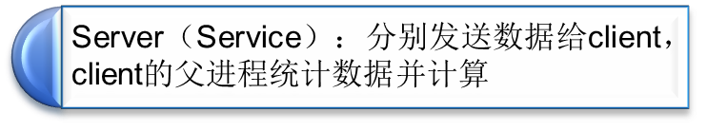
Binder IPC与传统IPC性能对比
Lmbench及Binder IPC测试模型
测试程序结构图：
一个Client进程的流程图：

Slide 5
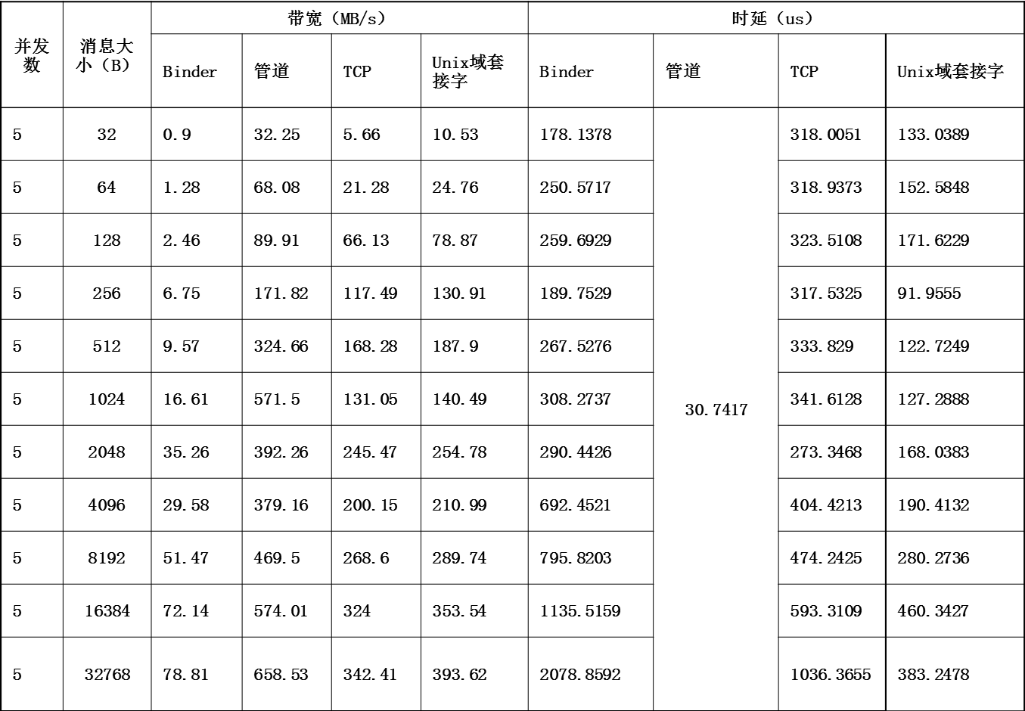
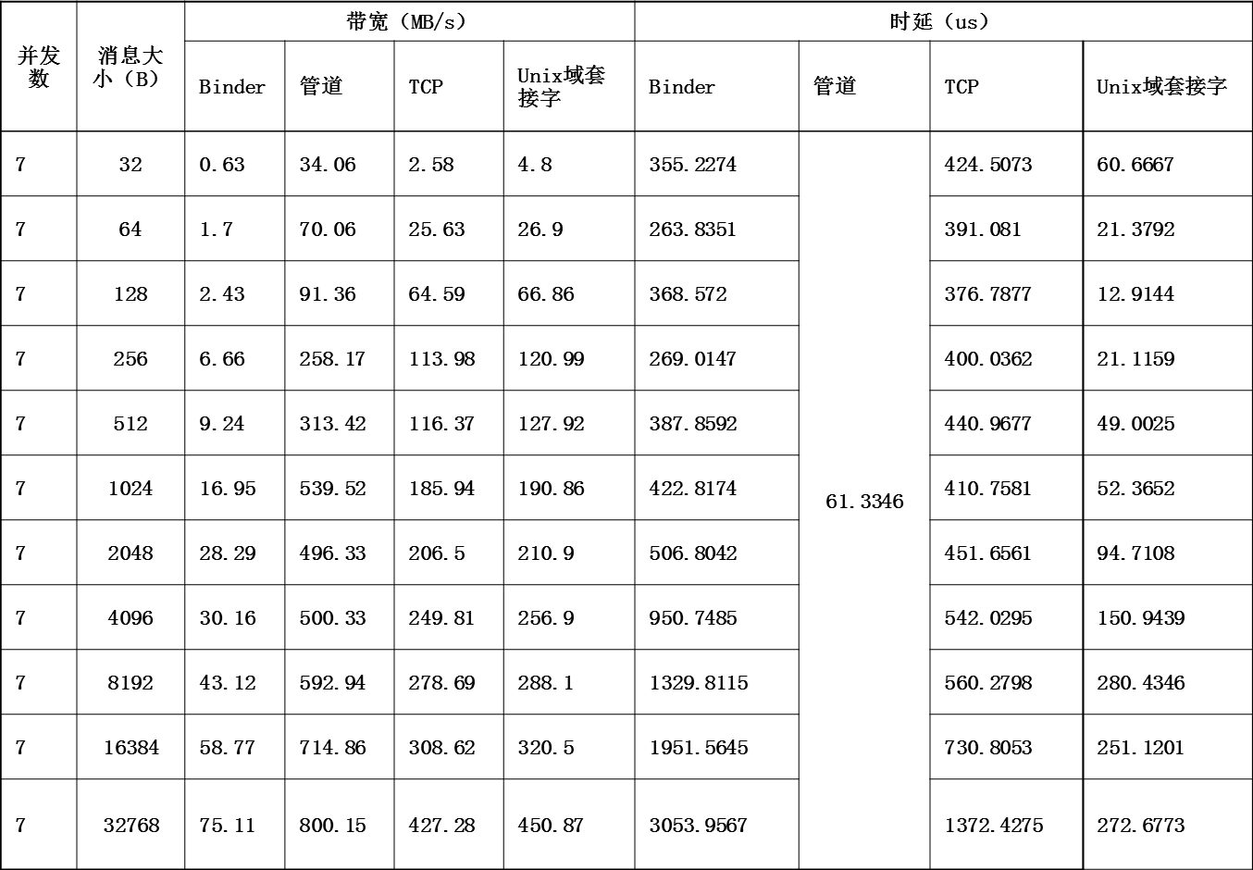
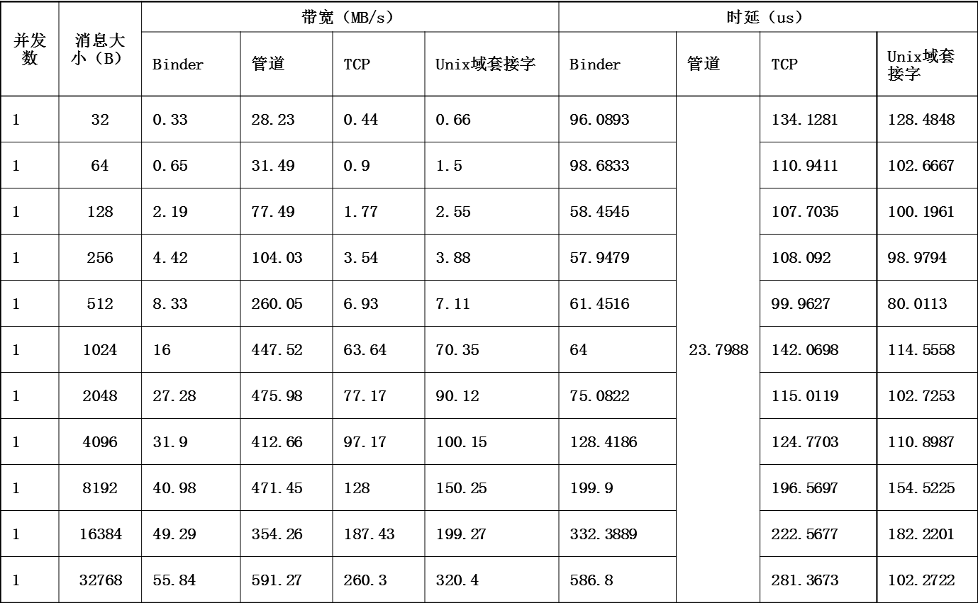
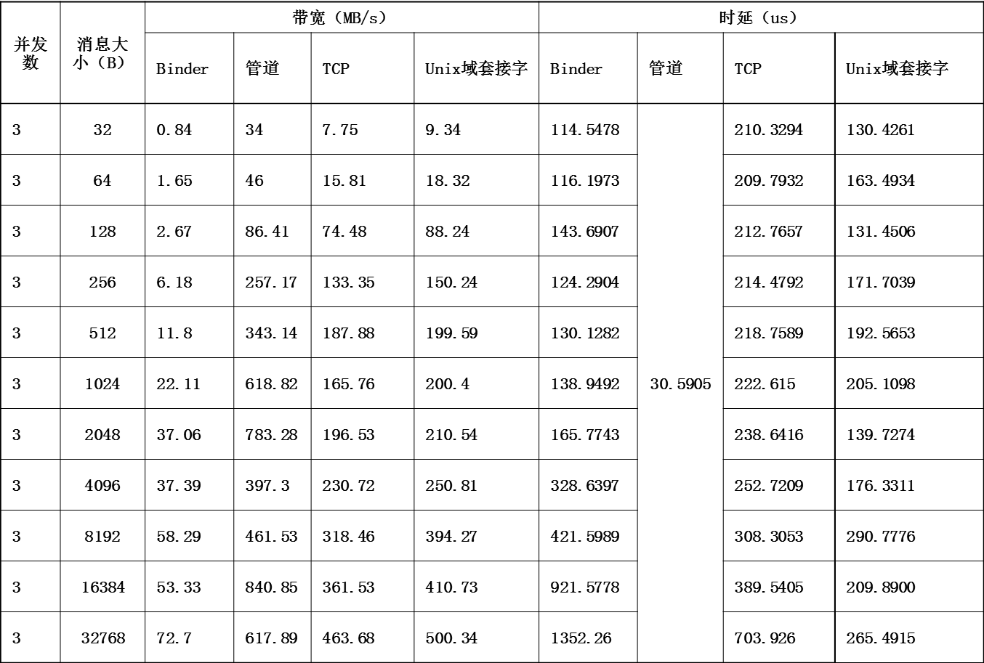
Binder IPC与传统IPC性能对比
测试数据

Slide 6
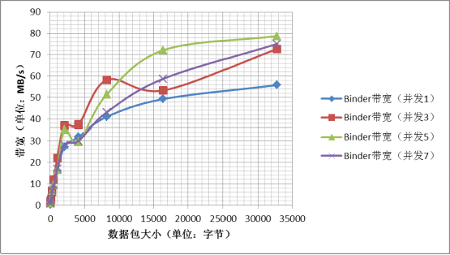
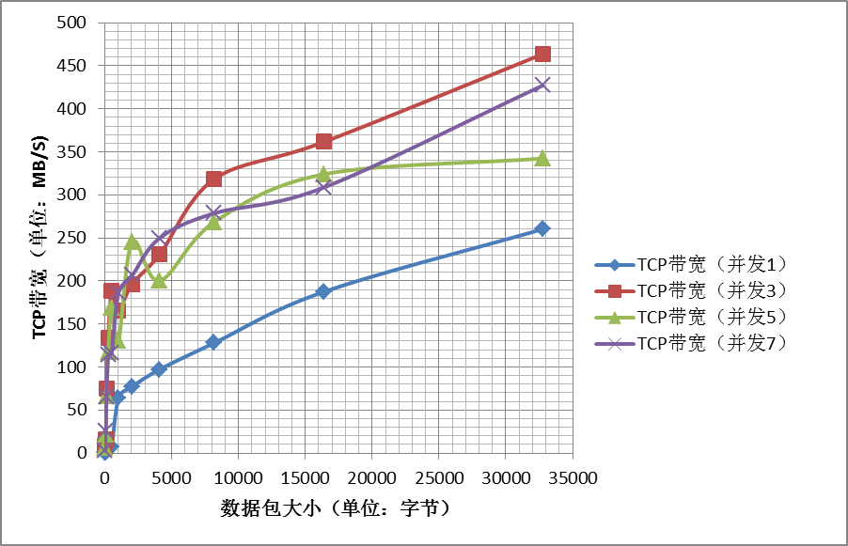
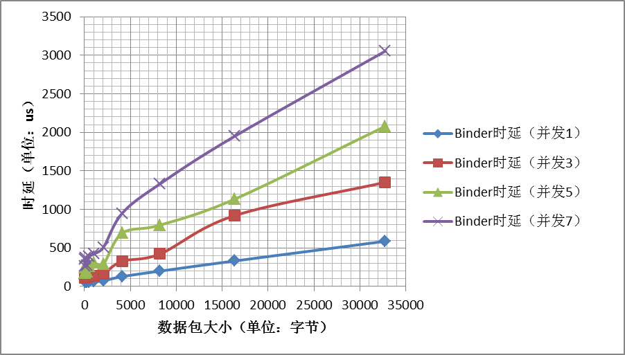
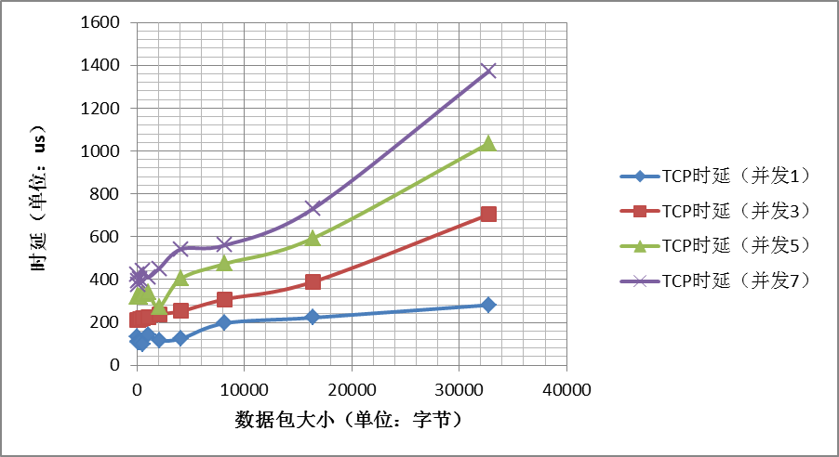
Binder IPC与传统IPC性能对比
Binder与TCP的带宽与并发关系图
Binder与TCP的时延与并发关系图

Slide 7
Binder IPC与传统IPC性能对比
结论：
  随着并发数的增加，时延的增长大于带宽的增长速率，说明Binder不适合高并发的传输
  当数据量大于2K时，时延陡增而带宽的增长减慢，说明Binder不利于处理大数据
  在数据量较小（低于2K）时，且并发数小于且接近核心数时性能最佳，此时带宽最大，时延较低

Slide 8
一次Binder IPC的时间分布
为了对Android Binder 的性能进一步了解，有必要获取更多的信息，例如一次传输的时间分布，我们选择一下四个点来测量时间：
  C_SEND：client 调用ioctl进入内核时刻；
  S_RECV：service内核收到消息时刻；
  S_REPLY：service回复消息时刻；
  C_RECV：client收到回复的时刻；

Slide 9

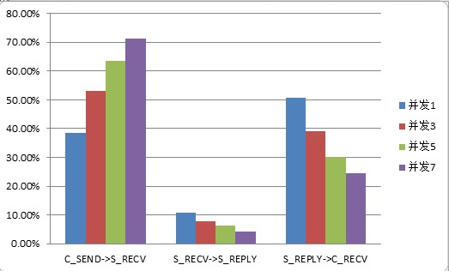
一次Binder IPC的时间分布
占用时间与并发数的关系：
并发 | C_SEND | S_RECV | S_REPLY | C_RECV
1 | 0.00% | 38.50% | 10.82% | 50.67%
3 | 0.00% | 36.49% | 11.40% | 52.10%
 | 0.00% | 63.38% | 5.78% | 30.84%
 | 0.00% | 59.54% | 5.76% | 34.70%
平均值 |  | 53.14% | 7.65% | 39.21%
5 | 0.00% | 71.19% | 4.55% | 24.26%
 | 0.00% | 72.90% | 4.40% | 22.70%
 | 0.00% | 59.95% | 9.58% | 30.48%
 | 0.00% | 55.99% | 4.21% | 39.81%
 | 0.00% | 57.48% | 8.60% | 33.92%
平均值 |  | 63.50% | 6.27% | 30.23%
7 | 0.00% | 81.06% | 3.28% | 15.66%
 | 0.00% | 81.67% | 2.95% | 15.38%
 | 0.00% | 82.46% | 2.79% | 14.75%
 | 0.00% | 63.92% | 4.89% | 31.19%
 | 0.00% | 63.80% | 4.61% | 31.58%
 | 0.00% | 63.64% | 6.72% | 29.64%
 | 0.00% | 62.66% | 5.01% | 32.33%
平均值 |  | 71.32% | 4.32% | 24.36%

Slide 10
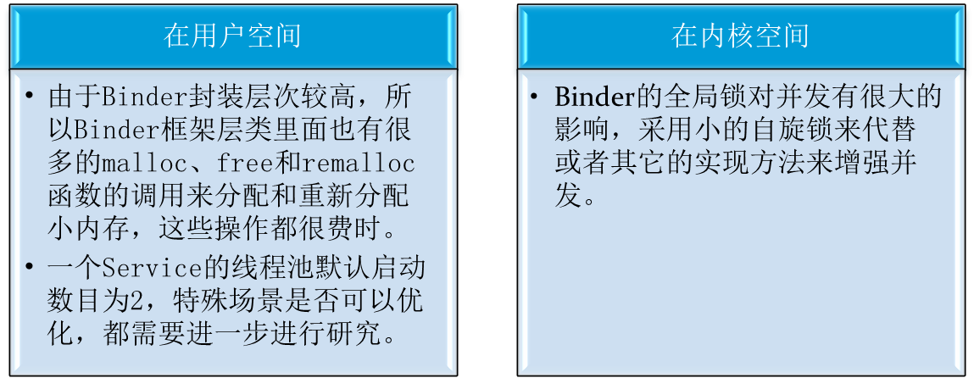
一次Binder IPC的时间分布
结论
  一次Binder IPC的时间分布结论
    随着并发数的增加，一次IPC的时间越长
    与此同时从Client调用ioctl到service收到消息的时间占用也越来越大
    通过阅读源代码发现：Binder全局锁对并发支持不好
  Binder IPC优化

Slide 11
Binder对比测试及修改
Binder驱动原理：
  采用共享内存方式（默认）
  采用消息队列方式（修改）

Slide 12
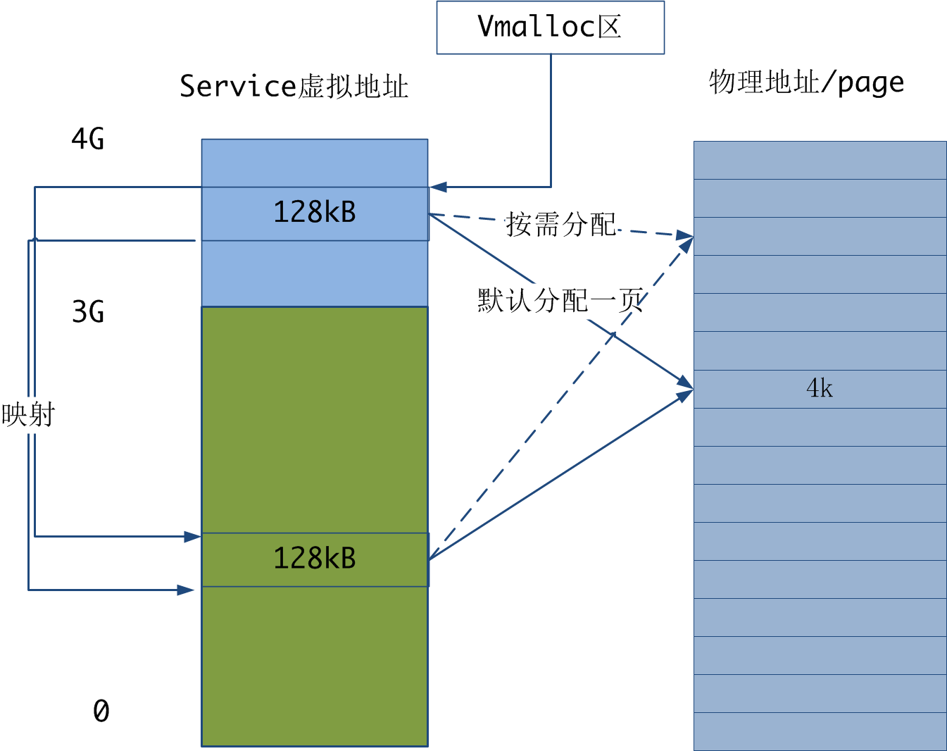
Binder对比测试及修改
采用共享内存
方式：
  关注内存

Slide 13
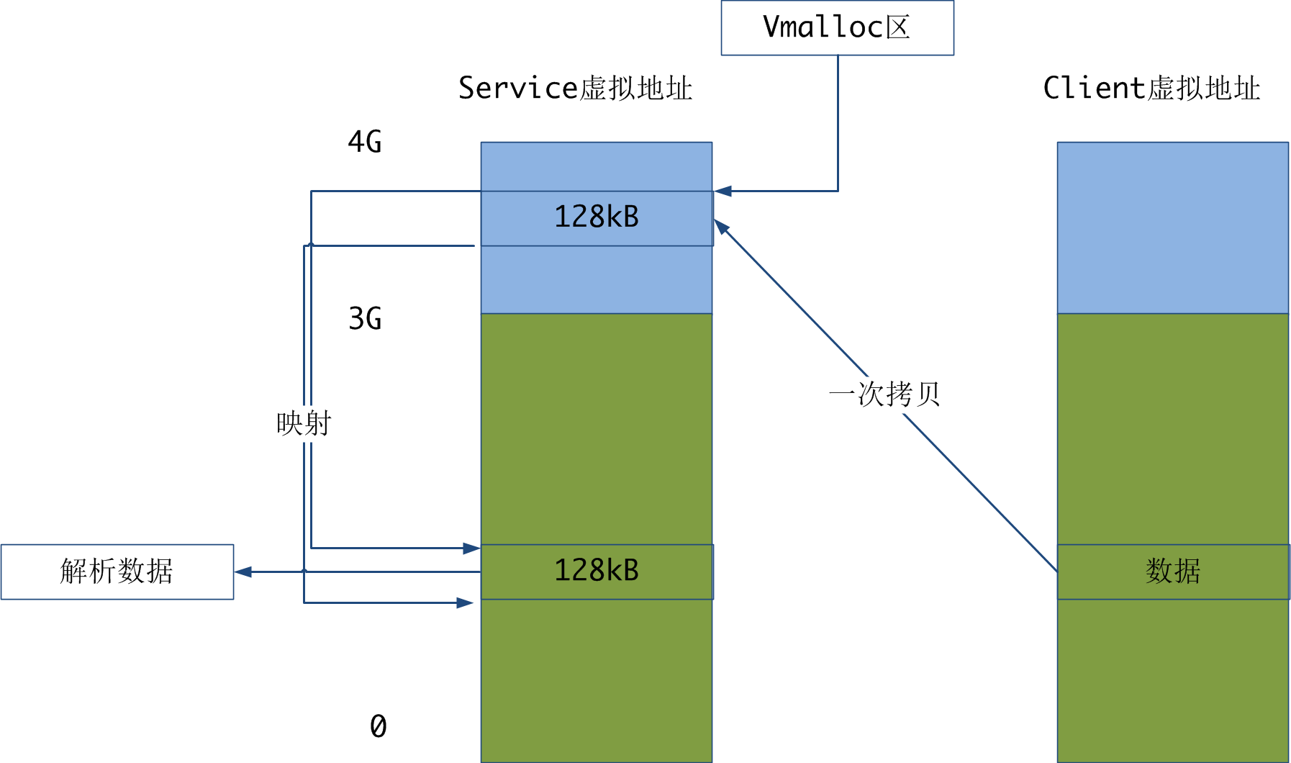
Binder对比测试及修改
采用共享内存
方式：
  数据拷贝

Slide 14
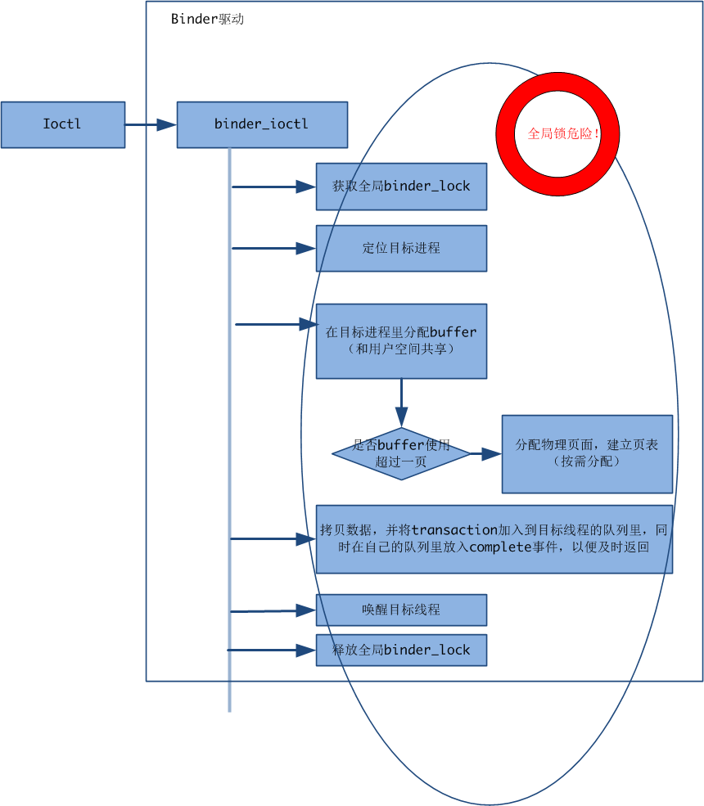
Binder对比测试及修改
采用共享内存
方式：
Binder write调用图：
  全局锁

Slide 15
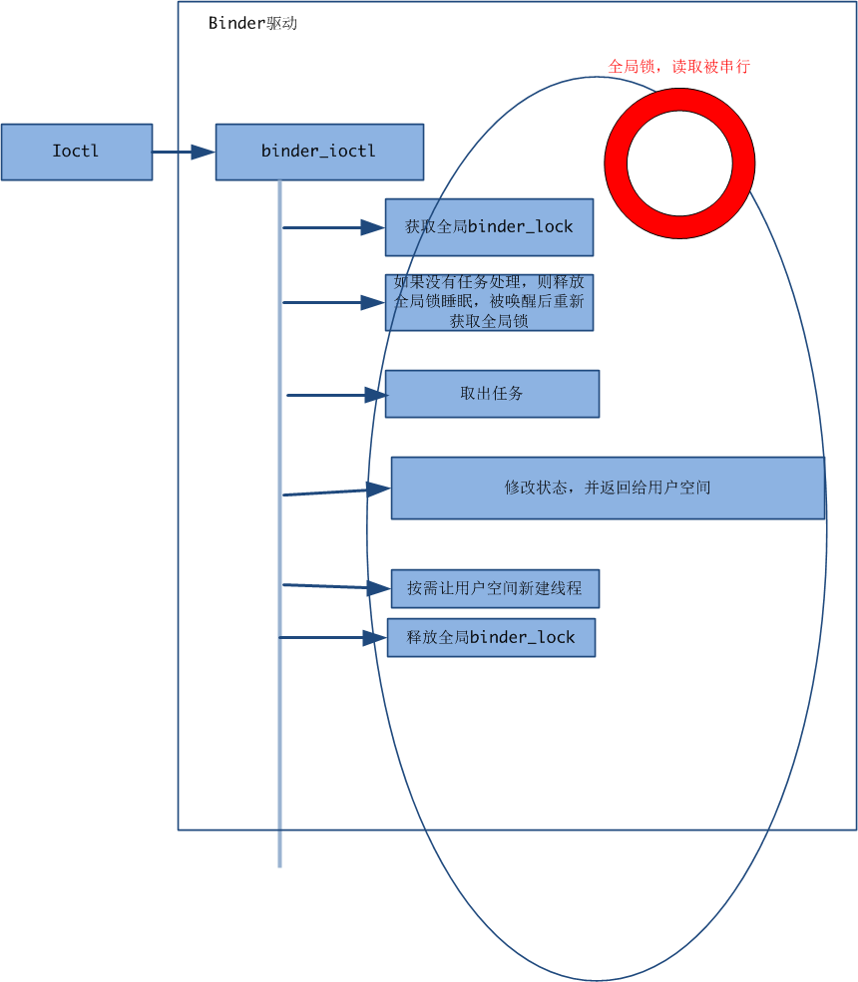
Binder对比测试及修改
采用共享内存
方式：
Binder Read调用图：
  全局锁

Slide 16
Binder对比测试及修改
Binder采用消息队列原理介绍
  实现一个支持并发（采用自旋锁）的基于红黑树的消息队列
    消息队列实现了以下功能：生命周期采用计数器来管理，计数器为0调用release函数指针；
  内核多线程模型
    在消息队列里定义了两个等待队列头rd_head和wr_head，分别让进程或线程在此等待读或者写。

Slide 17
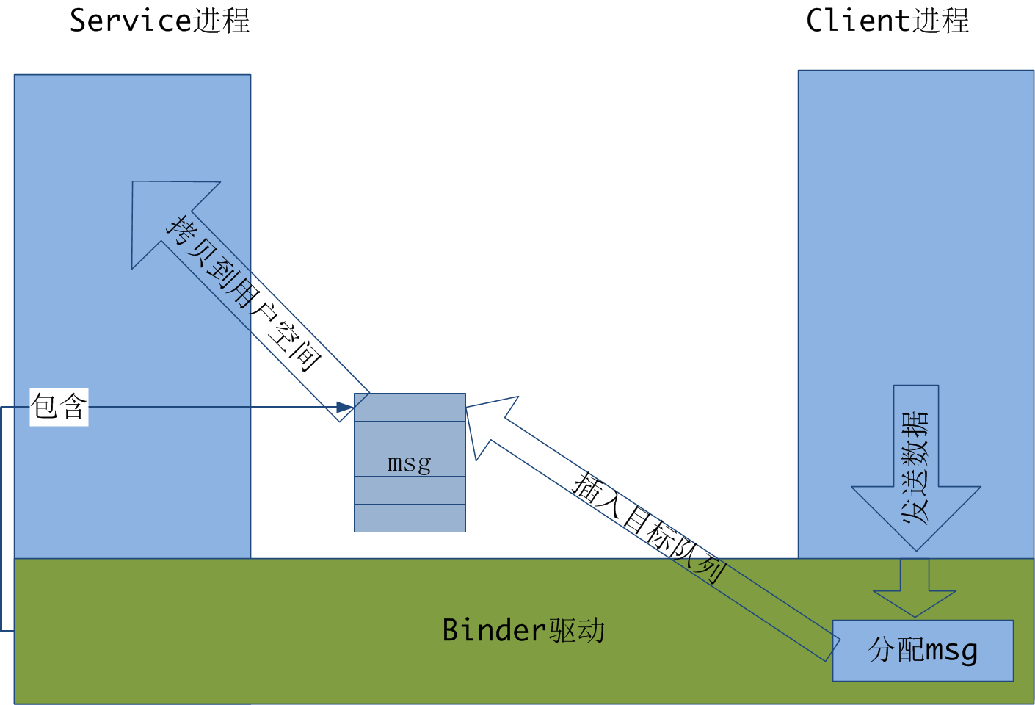
Binder对比测试及修改
Binder采用消息队列原理介绍

Slide 18
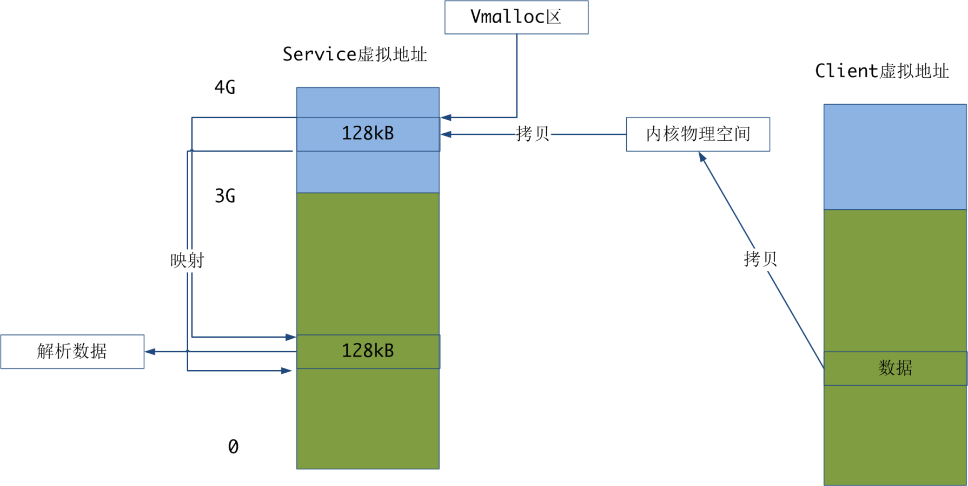
Binder对比测试及修改
Binder采用消息队列原理介绍
  内存使用
    现在每个进程关联一个消息队列（在open时创建），而原来是每个进程关联一个共享内存区

Slide 19
Binder对比测试及修改
现在已经不需要全局锁了，binder_ioctl并没有加锁。后面的操作与原来的基本相同，区别是：
  client写数据的时候再也不用再目标进程或线程的共享内存区里努力的找到一块合适的内存，而是根据数据的大小，创建一个消息，然后将要发送的内容拷贝到消息。之后，找到目标进程或线程的消息队列，将该消息插入目标进程的消息队列，这两个过程需要使用自旋锁来保护。
  Service收到消息后，需要将消息的内容拷贝出来到用户空间。

Slide 20
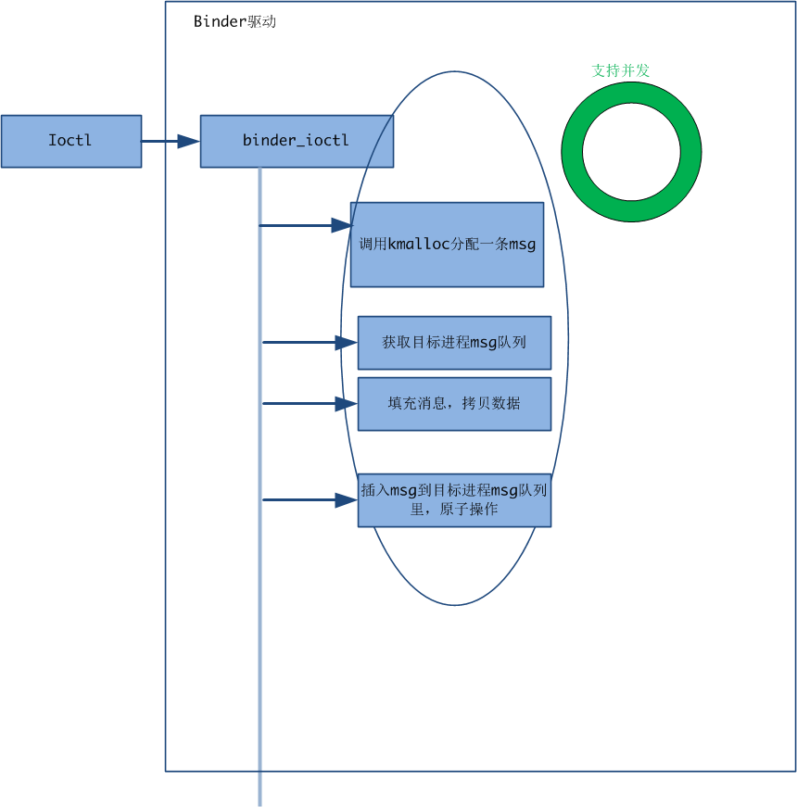
Binder对比测试及修改
采用消息队列
方式：
Binder write调用图：
  无需全局锁

Slide 21

Binder对比测试及修改
采用消息队
列方式：
Binder Read调用图：
  无需全局锁

Slide 22
Binder对比测试及修改
数据分析：
核心数 | Standard | New
1 | C_SEND: 0.00us percent:0.00% | C_SEND: 0.00us percent:0.00%
 | S_RECV: 490.67us percent:94.21% | S_RECV: 428.41us percent:96.93%
 | S_REPLY: 494.23us percent:0.68% | S_REPLY: 431.03us percent:0.59%
 | C_RECV: 520.84us percent:5.11% | C_RECV: 441.98us percent:2.48%
2 | C_SEND: 0.00us percent:0.00% | C_SEND: 0.00us percent:0.00%
 | S_RECV: 460.47us percent:86.48% | S_RECV: 393.27us percent:95.78%
 | S_REPLY: 470.27us percent:1.84% | S_REPLY: 396.12us percent:0.69%
 | C_RECV: 532.46us percent:11.68% | C_RECV: 410.60us percent:3.53%
4 | C_SEND: 0.00us percent:0.00% | C_SEND: 0.00us percent:0.00%
 | S_RECV: 343.73us percent:85.16% | S_RECV: 310.07us percent:94.71%
 | S_REPLY: 353.38us percent:2.39% | S_REPLY: 312.74us percent:0.82%
 | C_RECV: 403.64us percent:12.45% | C_RECV: 327.38us percent:4.47%

Slide 23
Binder对比测试及修改
结论：数据显示一次通信消息队列的时间更短， 20%性能提升。从理论上说：
  因为共享内存全局锁的缘故，发挥不了多核和多线程的威力，具体来说，在内核的处理过程中，多线程也因为锁的缘故无法并行处理。消息队列没有全局锁，可以多核多线程同时处理。
  由于Binder通信的数据量小，内存复制没有对性能产生明显的影响

Slide 24
Thanks~~~

